Slide 1
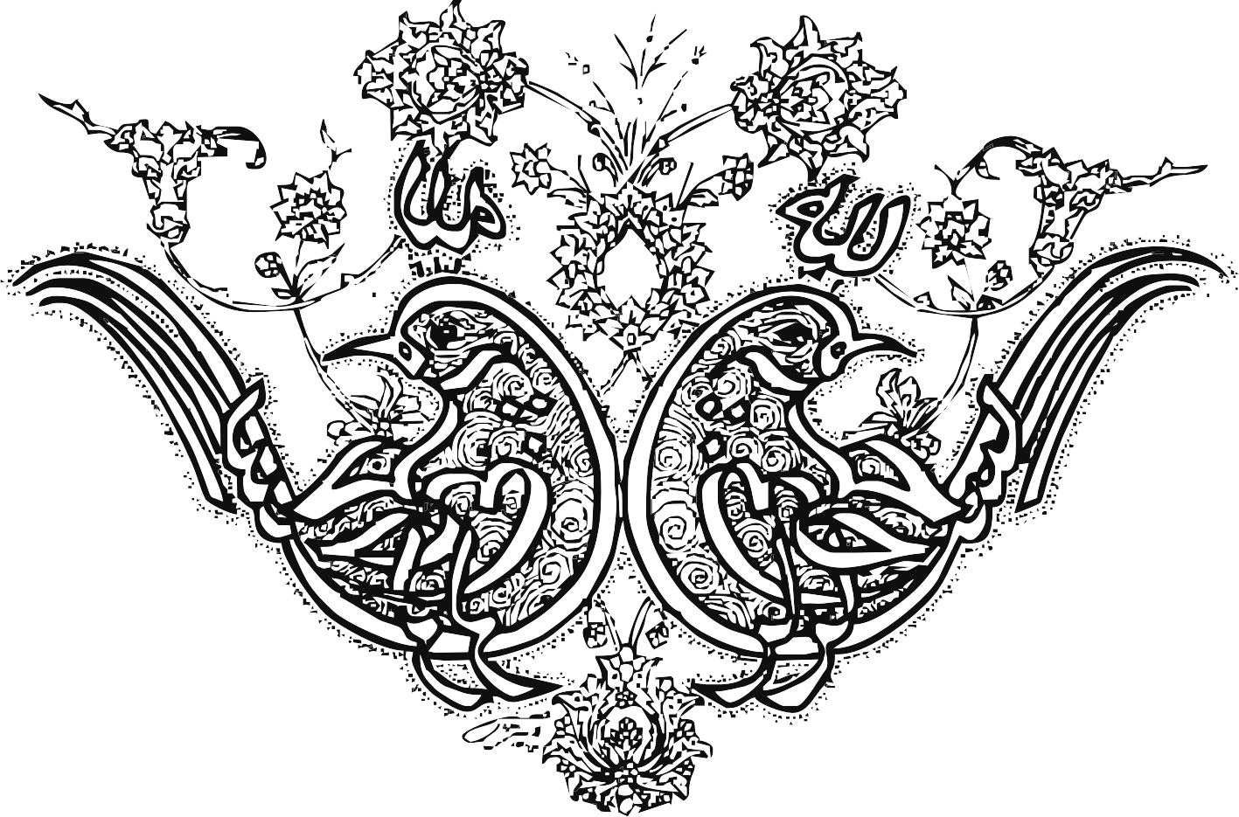

Slide 2
امیرحسن انورسالار
دبیر: اقای عبدی
موضوع:حجاب
کلاس 103

Slide 3
حجاب
حجاب از دیدگاه فقها یکی از احکام اسلامی است که برای پوشش زنان و مردان وضع شده‌است و اصطلاحاً عبارت است از پوشاندن ضروری مو و سایر اعضای بدن به جز صورت و دو دست (و گاهی دو پا) توسط زنان مسلمان (تنها در صورتی که کنیز نباشند)، در برابر مردانی که طبق شریعت اسلامی نامحرم شمرده می‌شوند..
امروزه حجاب در کاربرد عام به پوشش ضروری زنان اطلاق می‌شود و به یکی از نمادهای بسیاری از جوامع اسلامی تبدیل شده و در برخی کشورها از جمله ایران رعایت آن در مکان‌های عمومی برای همهٔ زنان (با هر اعتقاد دینی) اجباری است. با وجود این، گروهی از نواندیشان دینی شیعه و سنی وجوب حجاب در اسلام را زیر سوال برده‌اند

Slide 4
حجاب کنیز
در فقه شیعه و سنی پوشش موی سر بر کنیزان واجب نیست. در تاریخ آمده که عمر بن خطاب کنیزی را به خاطر داشتن پوشش کتک زد. در برخی روایات از امامان شیعه نیز، نه تنها حجاب سر بر کنیز واجب دانسته نشده، بلکه کنیزان از به کار بردن روسری و پوشش سر، باز داشته شده‌اند و توصیه شده است که آنان را حتی با کتک زدن، از این کار باز دارید تا از زنان آزاده متمایز گردند. این رفتار (کتک زدن کنیز باحجاب) به امام باقر نیز نسبت داده شده است.
مطابق رایی بسیار مشهور، بخشی از بدن کنیزان که موظف به پوشاندن آن بودند، مانند مردان از ناف تا زانو بود و ملزم به پوشاندن سینه، پستان، ساق و غیره نبودند.ترکاشوند این سخن را از وسائل الشیعهٔ حر عاملی از قول امام صادق و همچنین با واسطه از ابوحنیفه و پیروان شافعی نقل می‌کند.

Slide 5
حجاب قبل از اسلام
پارسیها به وسیله کوروش، دولت ماد را از میان برداشته و سلسله هخامنشی را تأسیس کردند. آنها از نظر لباس همانند مادها بودند. در مورد پوشاک خاص زنان این دوره آمده است: «از روی برخی نقوش مانده از آن زمان، به زنان بومی برمیخوریم که پوششی جالب دارند. پیراهن آنان پوششی ساده و بلند یا دارای راسته چین و آستین کوتاه است. به زنان دیگر آن دوره نیز برمیخوریم که از پهلو به اسب سوارند. اینان چادری مستطیل شکل، بر روی همه لباس خود افکنده و در زیر آن، یک پیراهن با .دامن بلند و در زیر آن نیز، پیراهن بلند دیگری تا به مچ پا نمایان است
یافته‌های پژوهشی نشان می‌دهدند که زنان ایران زمین از زمان مادها (که نخستین ساکنان آریایی ایران زمین بوده‌اند) حجاب کاملی شامل پیراهن بلندچین دار و شلوار تا مچ پا و چادر و شنلی بلند روی لباس‌ها، داشته‌اند. این حجاب در دوران سلسله‌های مختلف پارس‌ها نیز معمول بوده است. در زمان زرتشت و قبل و بعد .آن، زنان ایرانی از حجابی کامل برخوردار بوده‌اند

Slide 6
تصویر به جا مانده بر روی تخته سنگهای دوره هخامنشی نشان می‌دهد که شباهتی بین لباس زنان و مردان پارسی وجود داشته است. زنان پارسی به جز لباس شبیه آنچه ملکه می‌پوشیده، لباس دیگری نیز داشته‌اند، پیراهن آنان پوششی ساده، بلند یا دارای راسته چین و آستین کوتاه بوده که دامن از زانو به پایین شرابه‌هایی از مچ پا آویزان داشته، علاوه بر اینها زنان پارسی از چادرنیز استفاده می‌کردند، و آنرا بر روی تن خود می‌انداختند به طوری که تمام لباسهای زیر را می‌پوشانید.نقوشی که روی فرش پازیریک که در سیبری پیدا شده و آنرا مربوط به ایران در دوران هخامنشی می‌دانند، این مطلب را تصدیق می‌کند، زیرا زنانی که بر روی این فرش نقش کرده‌اند پوششی سر .اندر پا چیزی شبیه چادر روی همه پوشاک خود داشته‌اند

Slide 7
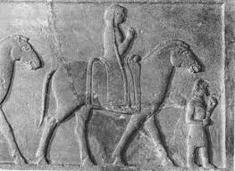

Slide 8
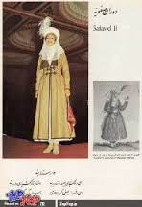
دوره صفویه

Slide 9
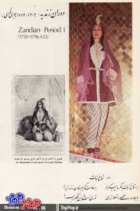
دوره زندیه

Slide 10
حد پوشش نزد شیعیان
طبق نظر مراجع تقلید معاصر شیعه، زنان باید همهٔ بدنشان از جمله همهٔ موی سر، تن و پایشان را از مردان نامحرم بپوشانند، ولی می‌توانند دست‌ها را از مچ به پایین و گردی صورت را باز بگذارند، اگرچه پا و زیر چانه و ساعد و آرنج و مانند آن را باید بپوشاند. احکام درباره مردان نیز اختلافی است. برخی مراجع تقلید معاصر افزون بر حد مشترک می‌گویند مردان باید تن و جاهای نامتعارف بدنشان را از زن نامحرم بپوشند. مثلاً به فتوای آنها مردان نمی‌توانند پیش زن نامحرم پیراهن آستین‌کوتاه بپوشند یا با شلوارک‌های ورزشی ظاهر شوند

Slide 11
احادیث متمایل به پوشش بیشتر
طبق چند حدیث از امامان شیعه، بخشی از بدن زن که مجاز است که آشکار باشد تنها وجه و کفین (صورت و دو دست) است. گفتی‌ست که برخی پژوهش‌گران مخالف حجاب، این احادیث را دلیل کافی برای وجوب پوشش مو نمی‌دانند چون مو را جزو بدن زن نمی‌دانند. اما علاوه بر این احادیث، احادیث دیگری از امامان به شکل صریح‌تر به وجوب پوشش مو اشاره می‌کنند. در روایات دیگری نیز پوشش موی سر در سخنان نقل شده امامان شیعه مفروض دانسته می‌شود و به چند و چون آن پرداخته می‌شود

Slide 12
حجاب اجباری
مصاحبه با آیت‌الله طالقانی در صفحه اولروزنامه اطلاعات ۲۰ اسفند ۱۳۵۷
حتی برای زن‌های مسلمان هم در حجاب اجباری نیست چه برسد به اقلیت‌های مذهبی... ما نمی‌گوییم زنها به ادارات نروند و هیچ کس هم نمی‌گوید... زنان عضو فعال اجتماع ما هستند... اسلام و قرآن و مراجع دین می‌خواهند شخصیت زن حفظ شود. هیچ اجباری هم در کار نیست. مگر در دهات ما از صدر اسلام تا کنون زنان ما چگونه زندگی می‌کردند؟ مگر چادر می‌پوشیدند؟... کی در این راهپیمایی‌ها زنان ما را مجبور کرده که با حجاب یا بی حجاب بیایند؟ این‌ها خودشان احساس مسئولیت کردند. اما حالا اینکه روسری سر کنند یا نکنند باز هم هیچکس در آن اجباری نکرده است.

Slide 13
بعدازانقلاب ایران، نظام تازه‌تاسیس جمهوری اسلامی با اجباری‌شدن حجاب، مخالفت برخی صاحب‌نظران را برانگیخت. برای نمونه محمود طالقانی پس از اعلام اجباری شدن پوشش سر برای زنان در ادارات دولتی توسط روح‌الله خمینی به موضع‌گیری علیه آن پرداخت. روزنامهٔ اطلاعات به نقل از وی در شماره ۲۰ اسفند ۱۳۵۷ نوشت

Slide 14
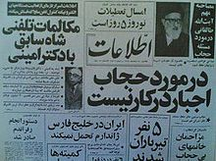

Slide 15
ایا میدانستید که
در ترکیه داشتن حجاب اسلامی در دانشگاه‌های دولتی ممنوع بود، اما در سال ۲۰۰۸ پارلمان ترکیه رای به لغو این قانون داد
رضا شاه در ۱۷ دی ۱۳۱۴ قانون کشف حجاب را رسمی کرد اما این قانون پس از دوران رضاشاه پی‌گیری نشد. این قانون پس از پایان حکومت رضا شاه در شهریور بیست، به فراموشی سپرده‌شد و اجرا نگردید
قوانین کشور فرانسه از سال ۲۰۰۴ دختران را از داشتن حجاب اسلامی در مدرسه‌ها، دانشگاه‌ها و مکان‌های دولتی منع کرد

Slide 16
منابع
خلفی، مسلم. «بازنگرشی درون‌دینی به حجاب». بازبینی‌شده در ۵ مه ۲۰۱۳
کدیور، محسن. «تاملی در مسئله حجاب». بازبینی‌شده در ۵ مه ۲۰۱۳.
مطهری، مرتضی. مسئله حجاب. تهران: صدرا، ۱۳۷۲.

